Slide 1
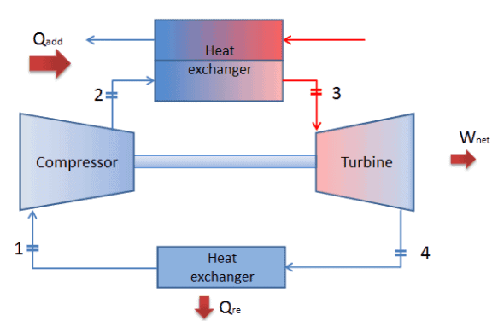
Team Name：微星好美麗隊
Title：人工智慧的碳，我來發電
Team Member：莊有隆Youlong Zhuang、林宇宸Yuchen Lin
Abstract
Motivation
將人工智慧執行及訓練中所產生的二氧化碳，為避免傷害地球，進而試著將二氧 化碳轉為可發電能源，使得人工智慧運算過程所帶來的汙染降低。
在訓練人工智慧時候將會產生大量二氧化碳。舉個例子，訓練ChatGPT-3花費了近190Wh的電能，所產生的二氧化碳當量將近73,676.3kg，相當於從開車從地球往返月亮的碳排放量，造成地球平均溫度升高，而促成海平面上升及極端氣候等危害。雖然大自然也會消除二氧化碳，但是目前二氧化碳的產出效率遠遠大於分解效率。我們是否能將這些二氧化碳廢棄物重新回收利用，嘗試降低產出效率，讓AI在增加效能時，也能對我們的環境造成的傷害降低?
Methodology
將訓練人工智慧及人工智慧運算時所展生大量二氧化碳，透過CCS技術等方法捕捉二氧化碳後，以溫度 31.10 °C，壓力72.9 atm下將二氧化碳轉為超臨界流體狀態，此時其會像氣體一樣充滿整個空間，且其高密度又像液體，所以壓縮超臨界二氧化碳相較於壓縮水蒸氣容易許多，之後再將其加熱使其體積上升壓力增大，再送進渦輪器推動渦輪進行發電，並再重新冷卻持續重複循環發電，並且後續訓練人工智慧及資料運算所需用電也取自此處，達成回收再利用之概念。
Conclusion
圖1:布雷頓循環
透過收集訓練AI所產生的大量二氧化碳，控制大氣層下的二氧化碳總數，控制其產生速率及消失效率趨近平衡，讓二氧化碳整體密度降低，逐漸降低地球上的二氧化碳，以降低二氧化碳所帶來的溫室效應壓力。
抑或將發電廠利用環保能源燃燒二氧化碳進行後續發電，更減少了一般燃料所產生的二氧化碳，使得溫室效應的危機能在未來逐漸降低。

